Slide 1
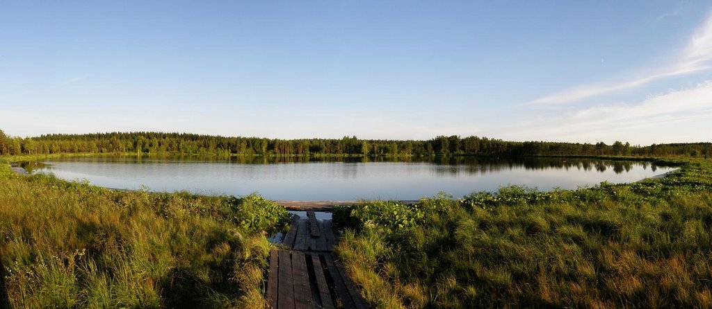
«Я вырос здесь и край мне этот дорог»
Конкурс мультимедийных презентаций
«Я вырос здесь и край мне этот дорог»
История Коноши.
Работу выполнила Дербитцкая Нина,
ученица 8Б класса МБОУ «Лесозаводская СШ»
Учитель: Колодяжная О.Н.

Slide 2
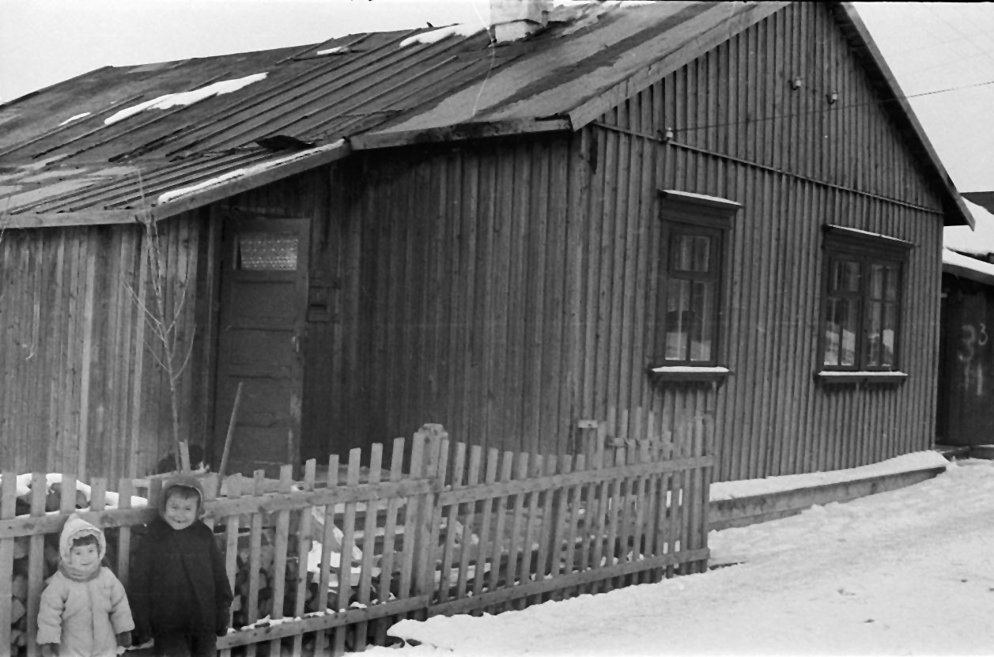
В древности наш край был заселен угро-финскими племенами. Доказательством этого могут служить неславянские названия рек, урочищ, сохранившиеся до сегодняшнего дня: Коноша, Тавреньга, Вохтома и т.д. Славяне стали заселять наши земли только в конце первого тысячелетия нашей эры. Они шли сюда не только за пушниной или для освоения новых земель, но и спасаясь от татар, от преследований в эпоху крестьянских восстаний и церковного раскола.
История Коношского края

Slide 3
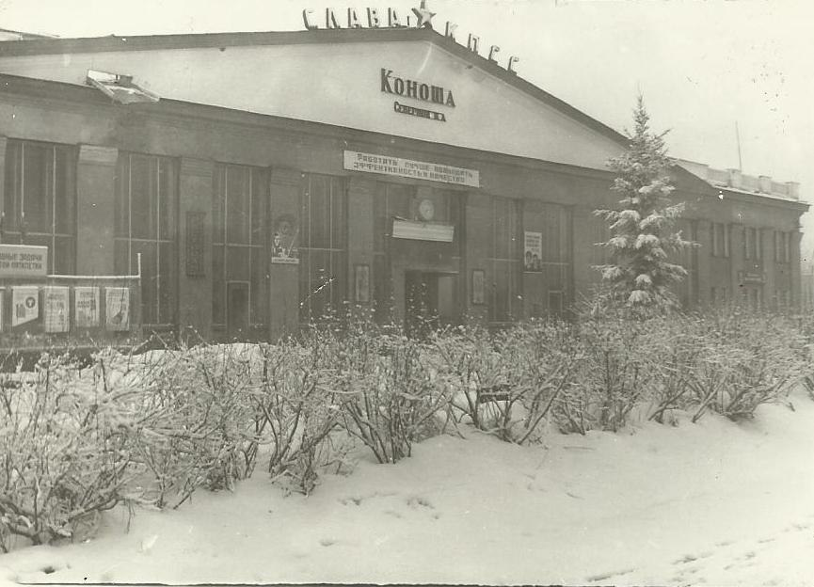
До строительства железной дороги на месте станции шумела глухая тайга, а там, где выросла Коноша, было болото. Средства коммуникации проходили стороной.
Дорогу и станцию строили в основном местные крестьяне. Лопата, тачка, телега — вот основная «техника» строителей. Не удивительно, что по народной этимологии Коноша истолковывалась как «конь» и «ноша».
В 1898 году проектное строительство железнодорожной станции Коноша было завершено. Из официальных документов видно, что 22 октября 1898 года на Вологодско-Архангельской линии было открыто постоянное движение поездов и станция Коноша принята в эксплуатацию. Этот день и стал днем рождения Коноши.
День рождения посёлка
1898 год- строительство железнодорожной станции «Коноша» было завершено.

Slide 4
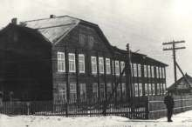
Размещались они в зданиях Коношской средней школы, Коношской больницы на пятом километре. Нехватка хирургов заставляла врачей госпиталя прямо на месте приобретать хирургическую специализацию. При неблагоприятных бытовых условиях врачам удавалось совершать чудеса: около 72% раненых вернули они в боевой строй. Госпиталь 1601 функционировал также как больница.
За время войны в Коноше располагалось три эвакогоспиталя

Slide 5
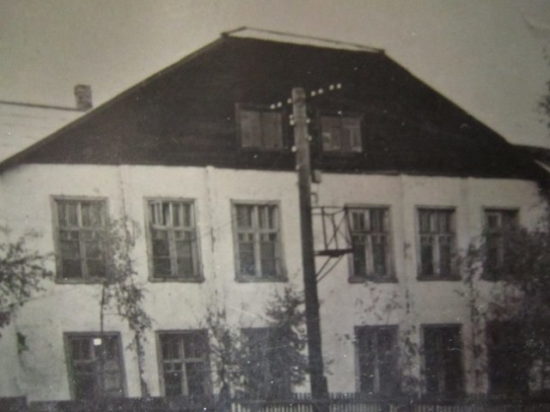
40-50-60-е годы условно можно назвать «золотым веком» комсомольской активности, спортивного движения и школьного образования в Коноше. И комсомольцы, и спортсмены, и учителя выделяют те годы как самые яркие. В субботниках по озеленению улиц, в спортивных олимпиадах участвовали сотни людей. Из стен коношских школ тех лет вышло много выдающихся людей, ставших славой страны.
Средняя школа 1970 года

Slide 6
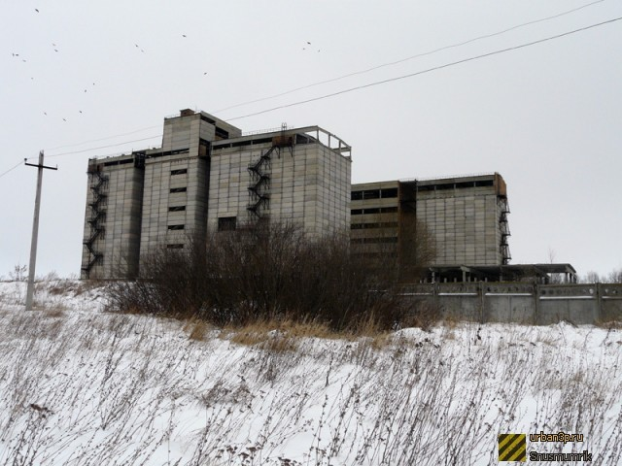
В 1982 году сдан в эксплуатацию Коношский комбикормовый завод мощностью 630 тонн комбикормов в сутки. Был также пущен и свинокомплекс. Эти два огромных производства были внесены в экономику Коношского района несколько искусственно.
Заброшенный
комбикормовый завод

Slide 7
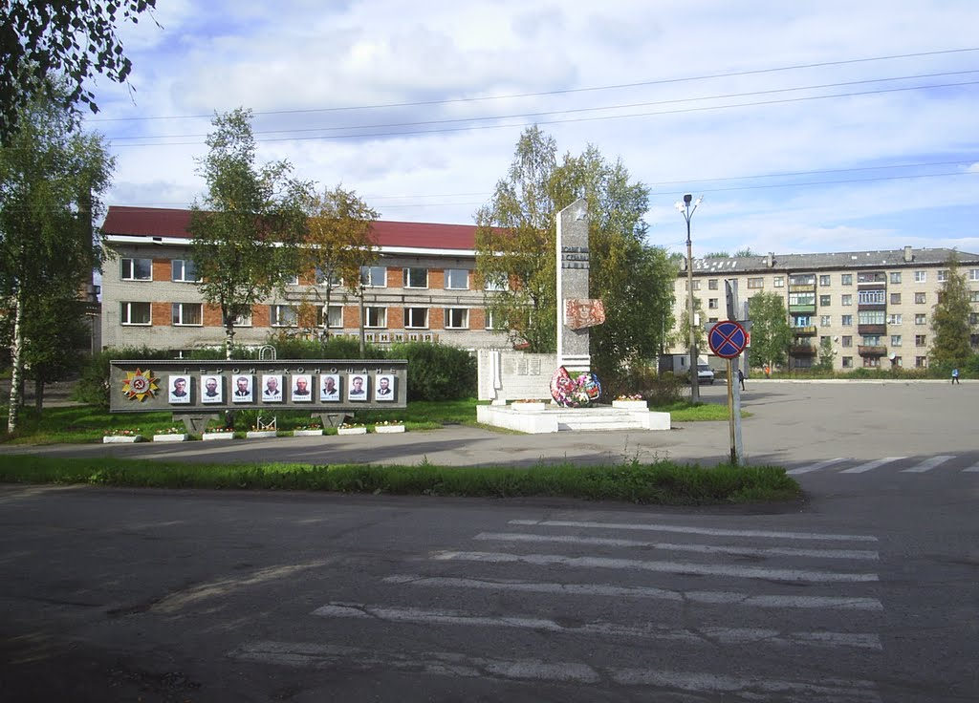
8 декабря 1996 года состоялись, впервые в истории Коноши, выборы в органы местного самоуправления. Выборы были альтернативными. Главой района (по уставу — главой муниципального образования и главой администрации) стал Савинов Юрий Васильевич.
Первое местное самоуправление в Коношском районе

Slide 8
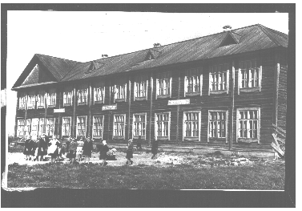
Образование Коношского района в то время было выгодно и государству и самой территории. Взаимосвязь интересов выражалась в том, что, как уже было сказано, новый район старательно выполнял одну из важнейших государственных задач — лесозаготовительную.

Slide 9
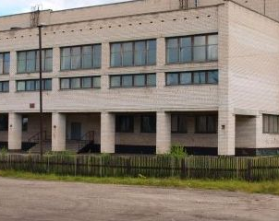
Коношская земля - родина крупного ученого и государственного деятеля, доктора геолого-минералогических наук, академика Российской академии наук Николая Павловича Лаверова. В 1964-1965 годах здесь находился в ссылке и проживал в деревне Норенская будущий лауреат Нобелевской премии Иосиф Бродский. Полтора года оторванности от привычного окружения и течения жизни оценивались поэтом так: «Это был … один из лучших периодов моей жизни. Бывали и не хуже, но лучше, пожалуй, не было».
Коношская Средняя школа им.Лавёрова

Slide 10
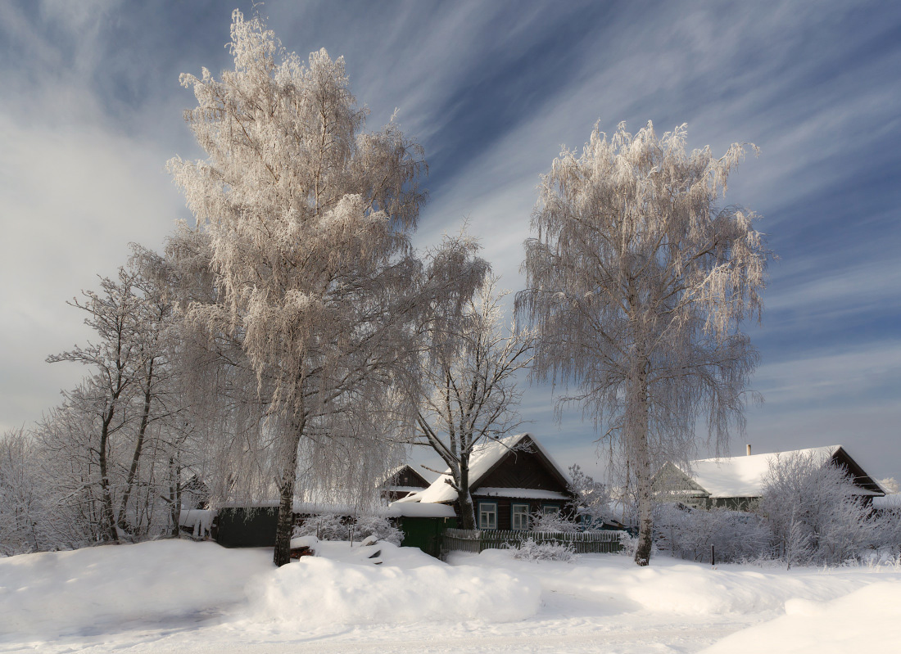
Коноша порождена железной дорогой. До революции эти места входили не в Архангельскую губернию, а в Вологодскую ,а запад современного Коношского района входил даже в Белозерский уезд Новгородской губернии. Коношский район был образован в 1929 году, а спустя восемь лет включён в Архангельскую область. Однако до Вологды отсюда в два раза ближе. И поэтому Коноша, как и соседний Вельск, тяготеет больше к Вологде, а не к своему областному центру.

Slide 11
Спасибо за внимание!

